Slide 1

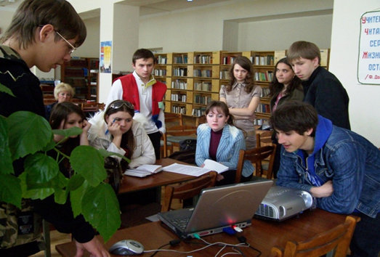
Система профессиональной ориентации обучающихся в целях кадрового обеспечения экономики
Чистякова С.Н.
г.Уфа,
март 2018 г.

Slide 2
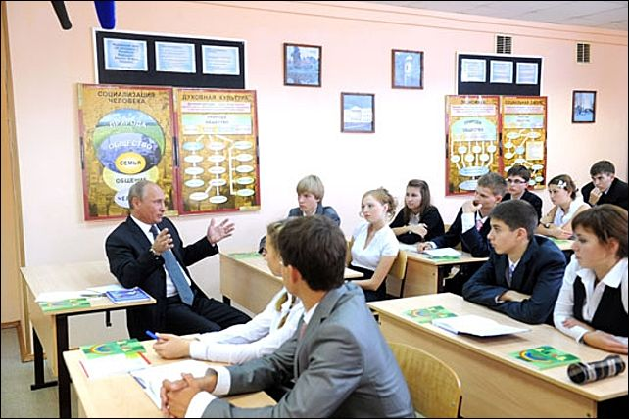
Президент Российской Федерации о необходимости возрождения школьной профориентации:
чуть ли не 100 процентов стремится поступать в вузы, это очень хорошая вещь …, но это говорит и о том, что у нас плохо организована профориентация ещё на школьном уровне…
Декабрь 2013 г.,
Послание Федеральному собранию
Апрель 2015 г.,
«Прямая линия»,
Декабрь 2016 г.,
Заседание Госсовета
по вопросам общего образования

Slide 3
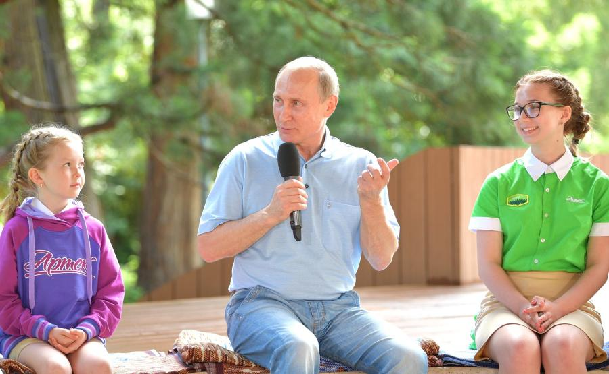
…обеспечить принятие нормативных правовых актов о реализации начиная с 2018 года проекта по ранней профессиональной ориентации учащихся 6–11 классов общеобразовательных организаций «Билет в будущее», с объёмом финансирования до 1 млрд рублей и числом участников не менее 100 тысяч школьников
Послание Федеральному Собранию РФ,
1 марта 2018 г.
Поручение
Президента РФ Пр-328 ,
23 февраля 2018 г.

Slide 4
ЭТАПЫ СТАНОВЛЕНИЯ И РАЗВИТИЯ ПРОБЛЕМЫ
20-е и 30-е годы - решение проблемы непосредственного трудоустройства молодежи на работу
2010-е годы
«Второй век профессиональной ориентации»
40-е и 50-е годы - проверка соответствия способностей и склонностей требованиям профессии
Конец 60-х и 70-е годы – развитие воспитательной концепции профессиональной ориентации
Конец XX века
«временное затишье»
80-е и 90-е годы – наибольшее развитие с позиций воспитательного и развивающего подходов

Slide 5
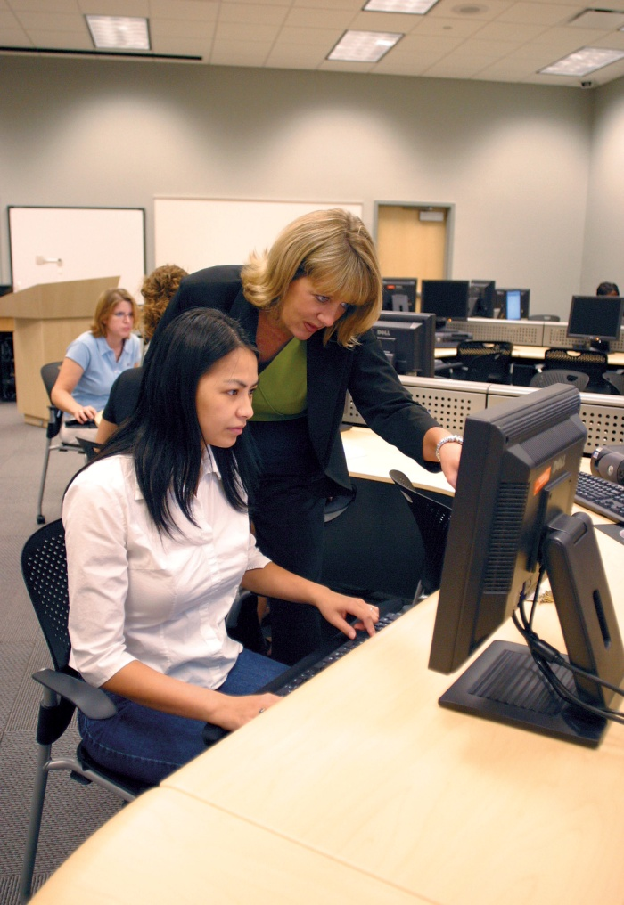
Оказание психолого-педагогической поддержки обучающимся в выборе профиля обучения, пути получения образования и приобретения профессии
во многих развитых странах включено
в учебные планы средней общеобразовательной школы
рассматривается в качестве «мостика» между общим и профессиональным образованием, а также трудоустройством

Slide 6
В ближайшие 20 лет эксперты прогнозируют снижение численности населения в России на 16 млн. человек
Сегодня предприятия тратят до 40% своего бюджета на обучение персонала, на доучивание выпускников вузов, в то время как на Западе эти расходы составляют 15-20%
Оценка кадровой ситуации
По данным Института
образования НИУ ВШЭ

Slide 7
88% граждан России имеют достаточно твердую установку на то, что их дети должны получить высшее образование, а более 20% студентов вузов согласны на получение высшего образования без освоения необходимых профессиональных навыков
70-75% выпускников педвузов, более 50% выпускников медицинских и инженерных вузов, более 60% выпускников аграрных вузов сейчас не идут работать по специальности
Оценка кадровой ситуации
Однако 40% студентов невыпускных курсов вузов уверены, что им понадобится второе высшее образование

Slide 8
50% учащихся не связывают выбор профессионального будущего со своими реальными возможностями и потребностями рынка труда
67% школьников
не имеют представлений о научных основах выбора профессии
46% респондентов ориентированы в выборе профессии на поддержку со стороны взрослых
Оценка кадровой ситуации
44% не обеспечены сведениями о возможностях продолжения образования
По данным Российской академии образования

Slide 9
Векторы социально-экономических изменений общества, актуальные для профессионального самоопределения молодежи (в условиях становления и развития рынка труда)
К мелкосерийному характеру производства
От массового производства
К подстраиванию под
запрос потребителя
(в том числе – потребителя «образовательных услуг»)
От стандартизации
и унификации продуктов и услуг
От профессий учителя
и воспитателя
К новым педагогическим профессиям (тьютор, «ресурс-навигатор» и т.д.)
От встраивания в сложившуюся
структуру типичных
профессиональных маршрутов
К созданию собственного
образовательно- профессионального «формата» из мозаики компетентностей
от подчинения человека
профотбору и профподбору
К перенастройке производственной задачи под человека
Notes:
9
5 основных проблем.
Недостаток квалифицированных кадров.
Решение: Значительный объем средств (8,55 млн. руб.) на повышение квалификации, конкурс молодого резерва, изменение подходов к аттестации педагогов и руководящих кадров
2. Неготовность общественности.
Опыт ПНПО: экспертный совет (25 общественных организаций),
На уровне школы: привлечение независимых экспертов.
3. Сопротивление населения
Серьезная разъяснительная работа, совместное принятие решений, договора о сотрудничестве, с конкретными обязательствами каждой из сторон (Краснолесье)
4. Неготовность учредителя
Семинары для глав муниципальных образований (20 ноября семинар с использованием интерактивного оборудования), создание переговорных площадок
5. Неготовность учителей.
Проблема: особые условия работы сельских учителей (25% надбавки, малая наполняемость классов ), страх остаться без работы, опасения перед новыми условиями работы.
Решение: трудоустройство (организация дополнительного образования, соединение с учреждениями культуры), повышение квалификации

Slide 10
Основные противоречия профессиональной ориентации, негативно влияющие на процесс профессионального самоопределения молодежи
Между потребностью государства
и бизнеса в кадровом обеспечении
в соответствии с динамичным
запросом рынка труда
и отсутствием государственного статуса (заказа на профессиональную ориентацию молодежи)
Между потребностями
и ожиданиями старшеклассников
в оказании им педагогической
поддержки в профессиональном
самоопределении
и недостаточной готовностью педагогов, родителей и других социальных партнеров к решению данной проблемы
Между необходимостью поддержки
профессионального самоопределения
подростков в условиях
профилизации старшей школы
и недостаточной разработанностью современных профориентационных средств, удовлетворяющих индивидуальные запросы школьников
Между необходимостью
обеспечения преемственности общего
и профессионального образования;
организации системы
непрерывного образования
и происходящими демографически-миграционными сдвигами, а также деформациями в структуре подготовки кадров, организации и содержания профессионального образования
Между стремлением
старшеклассников и их родителей
к освоению профессий,
требующих высшего образования
и отсутствием запроса на значительную часть из них
Notes:
10
5 основных проблем.
Недостаток квалифицированных кадров.
Решение: Значительный объем средств (8,55 млн. руб.) на повышение квалификации, конкурс молодого резерва, изменение подходов к аттестации педагогов и руководящих кадров
2. Неготовность общественности.
Опыт ПНПО: экспертный совет (25 общественных организаций),
На уровне школы: привлечение независимых экспертов.
3. Сопротивление населения
Серьезная разъяснительная работа, совместное принятие решений, договора о сотрудничестве, с конкретными обязательствами каждой из сторон (Краснолесье)
4. Неготовность учредителя
Семинары для глав муниципальных образований (20 ноября семинар с использованием интерактивного оборудования), создание переговорных площадок
5. Неготовность учителей.
Проблема: особые условия работы сельских учителей (25% надбавки, малая наполняемость классов ), страх остаться без работы, опасения перед новыми условиями работы.
Решение: трудоустройство (организация дополнительного образования, соединение с учреждениями культуры), повышение квалификации

Slide 11
Причины сложившегося положения
декларированность и практическое отсутствие государственного статуса профориентации молодёжи в России; эпизодичность её осуществления; неподготовленность специалистов и родителей к её реализации
недостаточная преемственность школы и системы профессионального образования
подмена и дублирование функций различными субъектами, ответственными за трудоустройство, обеспечение занятости и в целом за судьбу подрастающего поколения

Slide 12
ст.66 - общее образование направлено на…
подготовку обучающегося к жизни в обществе,
самостоятельному жизненному выбору,
продолжению образования и
началу профессиональной деятельности
Ст.42 - Психолого-педагогическая, медицинская
и социальная помощь включает в себя:
…помощь обучающимся в профориентации,
получении профессии и социальной адаптации
Федеральный закон «Об образовании
в РФ»
Новые ФГОС
«портрет выпускника школы:
…социально-активная, ответственная личность,
подготовленная к осознанному выбору профессии»
«…фонд дополнительной литературы
образовательного учреждения
должен включать… литературу
по социальному и профессиональному
самоопределению обучающихся»

Slide 13

Теоретические основания, значимые для решения проблемы
Профессиональное самоопределение может трактоваться с разных позиций
как серия задач, которые ставит общество перед личностью - социологический подход
как процесс поэтапного принятия решений, посредством которых индивид формирует баланс между собственными предпочтениями и потребностями системы разделения труда в обществе - социально-психологический подход
как процесс формирования индивидуального стиля жизни, частью которого являются профессиональная деятельность - дифференциально-психологический подход

Slide 14
равноправное взаимодействие
личности и общественных структур
в длительном процессе ее
профессионального самоопределения.
Оно предусматривает определенные
отношения, которые, с одной стороны,
являются движущими силами этого процесса,
а с другой – создают адекватное
представление о тех социально-экономических
задачах, которые стоят перед обществом
и которые потребуется решать в будущем
Профессиональная ориентация
Педагогическая поддержка профессионального самоопределения
содействие подростку в использовании
ресурсов помощи и защиты
в проектировании образовательно-
профессионального маршрута
(в обнаружении и преодолении
внешних и внутренних препятствий
ограничителей свободы
профессионального выбора)

Slide 15
процесс совместного с обучающимся
определения его собственных интересов,
целей, возможностей и путей преодоления
препятствий (проблем), мешающих ему успешно
самоопределиться в профессиональном
выборе и карьере
Предмет педагогической поддержки
Предмет профессиональной ориентации
педагогическая поддержка
профессионального
самоопределения личности
обеспечение условий для педагогического
сопровождения, педагогической поддержки
профессионального самоопределения личности
(научно-методических, нормативно-правовых,
организационных, кадровых)
Цель профессиональной ориентации

Slide 16
Методологические подходы к построению содержания педагогической поддержки профессионального самоопределения в условиях непрерывного образования
социокультурный
системно-функциональный
деятельностный
позволяет выявить факторы влияния различных общественных процессов на социальное и профессиональное самоопределение старших подростков и факторные влияния социального и профессионального самоопределения старших подростков на общественные процессы
позволяет исследовать систему в рамках более крупной системы и устанавливать функциональные зависимости
позволяет исследовать изменения характеристик процесса профессионального самоопределения

Slide 17
Принципиальное значение для методологического обоснования проблемы исследования имеют подходы
экзистенциальный
аксиологический
акмеологический
системный
позволяет рассматривають как творящего «проект своего собственного бытия»
относит человека и формирование его профессионального самоопределения к фундаментальным человеческим ценностям
позволяет рассматривать профессиональный идеал как стимул и мотив непрерывного профессионального совершенствования
позволяет представить процесс формирования профессионального самоопределения как педагогическую систему и использовать потенциал других подходов

Slide 18
Профессиональная ориентация, поддержка профессионального самоопределения – сложная многоаспектная проблема
Непрерывности
Интеграции
Дифференциации и индивидуализации
предусмат-ривается реализация следующих принципов
Гибкости
Сферности
Открытости
Оптимизма
Поэтапности работы
Партнерства
Активности
самоопределяющегося школьника

Slide 19
Многообразие ресурсов профессиональной ориентации в различных видах образования
ФОРМАЛЬНОЕ
«Образование
шириною
в жизнь»
(разнообразие
форм и методов)
НЕФОРМАЛЬНОЕ
ИНФОРМАЛЬНОЕ
«Образование длинною в жизнь»
Непрерывное образование

Slide 20
Средство повышения эффективности и качества педагогической поддержки профессионального самоопределения школьников в системе социального партнерства - мониторинг рынка труда, который предусматривает
оценку спроса на профессии
выявление новых перспективных профессий
определения ёмкости рынка востребованными профессиями
установление квалификационных требований со стороны работодателей

Slide 21
Педагогическая поддержка профессионального самоопределения осуществляется на всех этапах жизни человека в процессе профессиональной ориентации
Дошкольный возраст: формирование первичного представления о мире профессий и интереса к профессионально-трудовой деятельности
I-III(IV) классы – Выработка ценностно-мотивационных основ самоопределения, формирование позитивного отношения к профессионально-трудовой деятельности; устойчивого интереса к миру труда и профессий; элементарных представлений о многообразии профессий и о роли современного производства в жизни человека и общества
IV(V)-VII классы - Формирование успешного опыта создания полезных продуктов в результате практической деятельности и на этой основе мотива стремления к успеху в деятельности.

Slide 22
Педагогическая поддержка профессионального самоопределения осуществляется на всех этапах жизни человека в процессе профессиональной ориентации:
VII-IX классы:
определение образовательных и профессиональных интересов и мотивов; формирование учащимися собственной жизненной позиции на этапе первичного профессионального выбора и проектирования успешной карьеры; формирование умения соотносить собственные притязания и склонности с общественными интересами; построение учащимися личной профессиональной перспективы; подготовка к обучению по индивидуальным учебным планам в старшей школе.
X- XI классы:
уточнение профильного выбора в условиях вариативного обучения; проектирование послешкольного образовательно-профессионального маршрута; знакомство со специфическими особенностями конкретных выбираемых специальностей и направлений подготовки;
формирование ценности самообразования и саморазвития.

Slide 23
Педагогическая поддержка профессионального самоопределения осуществляется на всех этапах жизни человека в процессе профессиональной ориентации:
Среднее профессиональное образование - уточнение личностного смысла выбранной специальности или рабочей профессии; обеспечение перехода из социальной роли и личностной позиции «обучающегося» в позицию «работника», формирование профессионально-трудовой самостоятельности; формирование ценности профессионального самообразования и саморазвития.
Высшее образование - сопровождение локальных выборов в процессе обучения, выбора места будущей работы по специальности; содействие формированию индивидуального стиля деятельности; формирование готовности к профессиональной самореализации
Дополнительное профессиональное образование - выявление индивидуальных профессиональных затруднений и определение стратегии работы с ними; определение путей и способов достижения «акме» в профессии; определение мотивации к продолжению трудовой деятельности по своей специальности (профессии) или к освоению новых специальностей (профессий), содействие развитию индивидуального стиля деятельности.

Slide 24
Компетентности, значимые для профессионального самоопределения
Формируются на этапе обучения в общеобразо-вательном учреждении
конструирование версий продолжения образования
конкретизация ближних и дальних целей, использование внешних и внутренних ресурсов
приобретение опыта создания личностно значимых образовательных продуктов
владение способами деятельности по обеспечению принятия решения о продолжении образования
готовность запрашивать помощь

Slide 25
Профессиональная ориентация, поддержка самоопределения школьников и профильное обучение
Целевая концентрация и технологическая организация средств поддержки профессионального самоопределения молодежи
Создание нового поколения профориентационной литературы
«Путешествие в мир профессий» (1-4 класс)
«Кем я хочу быть» (5 — 6 класс)
«Познаю себя и профессии» (7 — 8 класс),
«Профессиональное самоопределение: Выбор профиля обучения и профессии» (9 класс)
«Профессиональное самоопределение: от учебы к профессиональной карьере» (10 класс)

Slide 26
Формы и методы, используемые при реализации курсов
Активизация профессио-
нального самоопределения
подростков достигается следующими приёмами
эмоциональное воздействие при помощи введения яркой, необычной информации
применение способов логической аргументации при проектировании конкретных версий продолжения образования
использование интриги сюжетной линии,
использование биографических примеров
акцентирование внимания на ценностно-смысловых проблемах, «незавершенность действия»

Slide 27

Учебно-методическое обеспечение

Slide 28

Учебно-методическое обеспечение

Slide 29

Учебно-методическое обеспечение

Slide 30
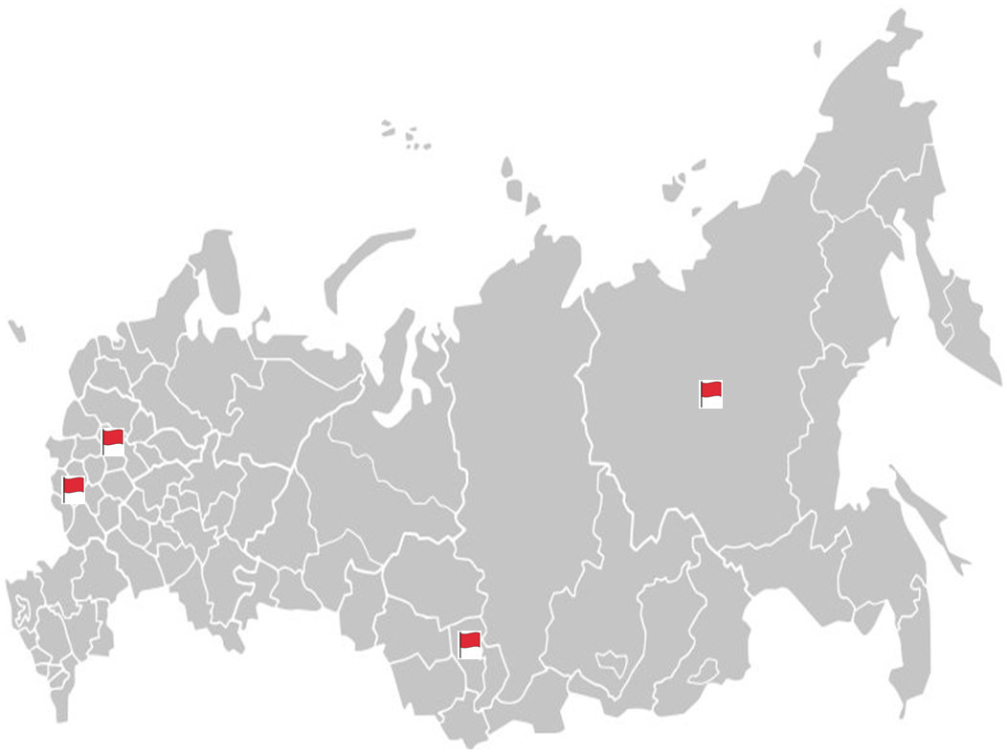
Экспериментальная работа
г.Калининград
Республика Саха (Якутия)
г.Москва,
Московская обл.
Республика Башкортостан
г.Курск
г.Белгород
г.Кемерово, г.Новокузнецк

Slide 31
РЕАЛИЗАЦИЯ СРЕДСТВ ПРОФЕССИОНАЛЬНОЙ ОРИЕНТАЦИИ В РЕГИОНЕ, МУНИЦИПАЛИТЕТЕ, ОБЩЕОБРАЗОВАТЕЛЬНОМ УЧРЕЖДЕНИИ
Регион
Регион и муниципалитет
Выработка региональной стратегии и программы развития профессиональной ориентации, переподготовка кадров
От иерархических взаимодействий к сетевым
Муниципалитет:
организация социального партнёрства, определение содержания и механизмов взаимодействия общего, профессионального образования и рынка труда
Школы и их сети
Общеобразовательные учреждения и их сети:
реализация технологий педагогической поддержки профессионального самоопределения учащихся

Slide 32
РИСКИ В ОБЛАСТИ ПРОФЕССИОНАЛЬНОЙ ОРИЕНТАЦИИ ОБУЧАЮЩИХСЯ
поспешности
«забалтывания» сложных проблем
неразберихи и «показухи»
некомпетентности
ориентации на решение только текущих вопросов

Slide 33
РИСКИ В ОБЛАСТИ ПРОФЕССИОНАЛЬНОЙ ОРИЕНТАЦИИ ОБУЧАЮЩИХСЯ
коммерциализации профориентационной помощи
сужения проблематики
разобщённости
построения работы по принципу «латания дыр»
неквалифицированного контроля со стороны некомпетентных лиц

Slide 34
Необходимо учитывать имеющий место в наступившем веке
цивилизационный кризис –
переход от корпоративной культуры к кооперативной культуре и границам, их разделяющим и соединяющим одновременно.
Вертикально устроенное корпоративное сознание, воплощенное в идее государства, не в состоянии противостоять кооперативным сетям, имеющим и вертикальные, и горизонтальные, и диагональные связи.
Чем больше число степеней свободы – тем выше уровень устойчивости, выживаемости и способности к саморазвитию.

Slide 35
Критерии результативности
поддержки
• - открытость и доступность профориентационной педагогической поддержки, её гибкость и инновационность;
• - использование технологий, побуждающих обучающихся к регулярному анализу и планированию;
• - возможность предоставления индивидуальной профориентационной поддержки обучающимся квалифицированными специалистами;
• - разработка и внедрение программ для молодежи с целью развития навыков управления карьерой;
• - предоставление возможности изучить и опробовать различные варианты трудовой деятельности прежде, чем сделать выбор;
• - обеспечение доступа к исчерпывающей и интегрированной информации о возможностях образования, профессиях и рынке труда;
• - активное вовлечение в нее педагогических работников общеобразовательных и профессиональных образовательных организаций, родителей и других социальных партнеров, социально ответственного бизнеса.

Slide 36
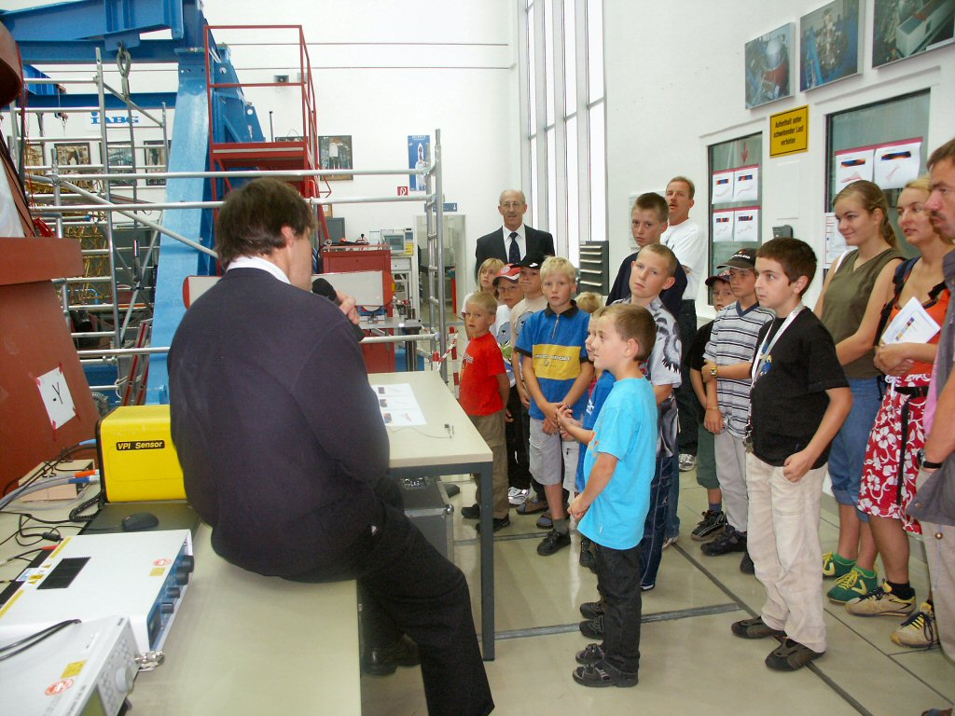
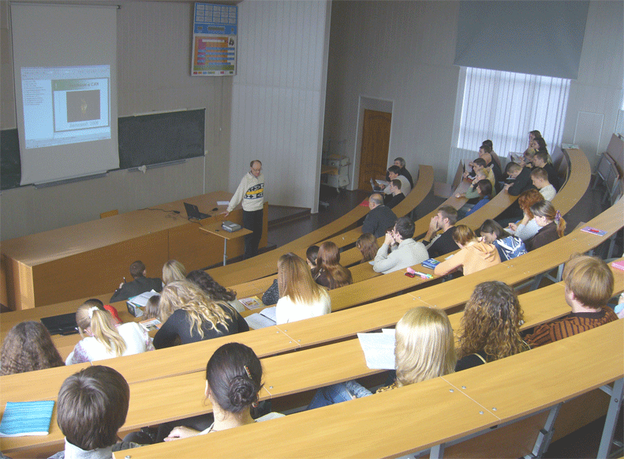
Существующая «лакуна» между общим и профессиональным образованием, реализуемая через подготовку будущих выпускников к принятию решения о построении и реализации образовательно-профессионального маршрута, должна быть заполнена специальной работой в образовательных программах в условиях общего, профессионального и дополнительного образования

Slide 37
Спасибо за внимание!

